Slide 1
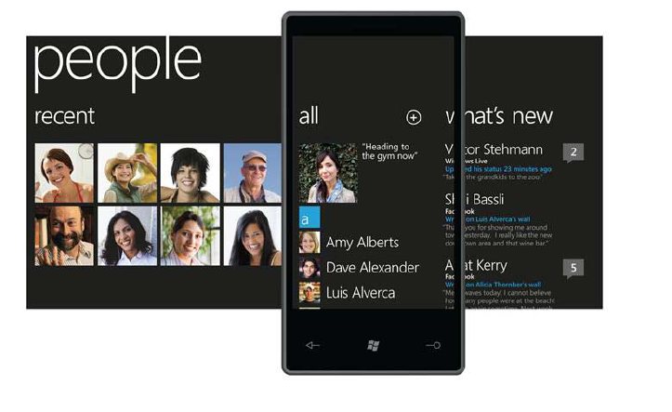
Мобилни приложения

Slide 2
Разработка
Емулатор
Телефон
Marketplace
XAP file

Slide 3
Разработка със Silverlight
XAML (eXtensible Application Markup Language) за UI
Code (C#, VB) за функционалност

Slide 4
Демо: Първо приложение

Slide 5
Специфични контроли
Panorama
Pivot
Browser
Bing maps

Slide 6
Демо: Специфични контроли

Slide 7
Launchers
Телефонно обаждане
Създаване на кратко съобщение
Създаване на e-mail
Отваряне на браузър
Отваряне на търсачка
Пускане на медиа плеър

Slide 8
Демо: Launchers

Slide 9
Choosers
Създаване на снимка
Избиране на снимка
Избиране на e-mail адрес
Запазване на номер
Запазване на e-mail адрес

Slide 10
Демо: Choosers

Slide 11
Демо: Локация

Slide 12
Демо: Създаване на четец за новини от сайта на академията

Slide 13
Публикуване на приложение в Marketplace
Създаване на Live ID
Създаване на Dreamspark акаунт
Създаване на акаунт в AppHub
Създаване на XAP пакет
Попълване на данни за приложението
Изпращане за подписване и одобрение

Slide 14
Демо: Публикуване на приложение

